Slide 1
Báo cáo đồ án Backend Web 2 SHOP BÁN THỰC PHẨM FARM STORE
Thành viên:
Võ Thành Phát (17211TT0111)
Đỗ Khánh Nguyên (19211TT1187)
Đặng Hoàng Đức (19211TT1453)
Đỗ Trung Hiếu (17211TT2144)
Lê Văn Nghĩa (18211TT2471)

Slide 2
I. Giới thiệu Website
Với tình hình dịch bệnh diễn ra ngày càng căng thẳng, việc mua sắm online ngày càng gia tăng cả về chất và lượng. Không chỉ quần áo, mỹ phẩm, giờ đây kinh doanh thực phẩm sạch online cũng dần lên ngôi.
Nhu cầu ăn thực phẩm sạch của người dân ngày càng gia tăng, thực phẩm càng sạch càng được người tiêu dùng ưu chuộng.
Farm store đã tạo ra một trang web mua sắm thực phẩm xanh, sạch và tươi ngon nhằm giúp cho khách hàng mua sắm nhu yếu phẩm một cách tiện lợi và nhanh chóng hơn .

Slide 3
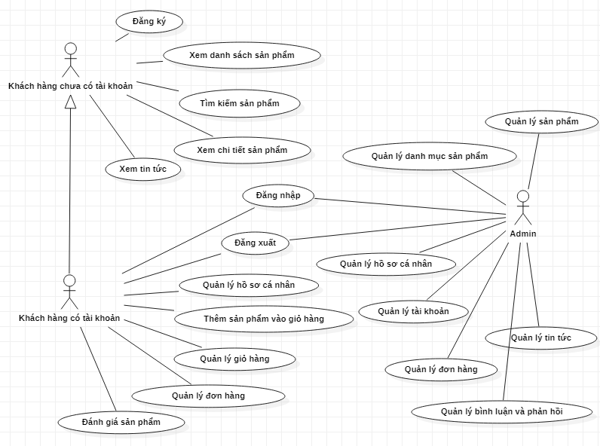
II. Sơ đồ Use case và mô tả CSDL
1. Sơ đồ Use case

Slide 4
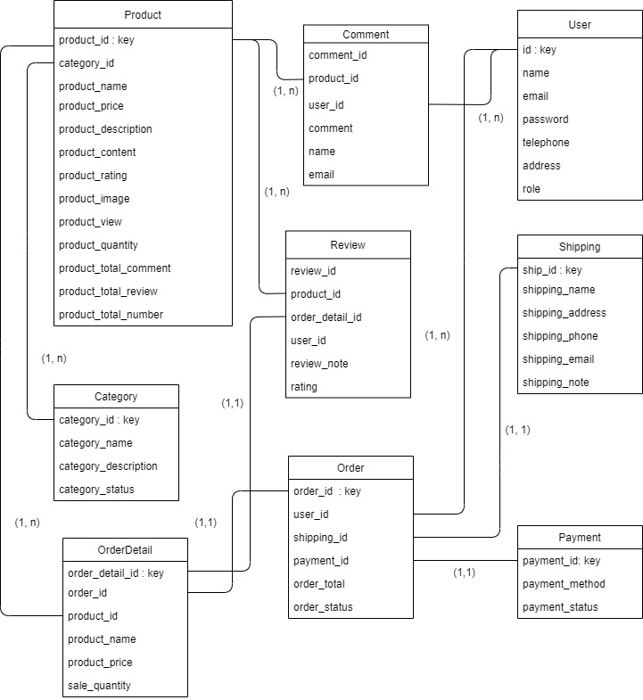
2. Mô tả CSDL

Slide 5
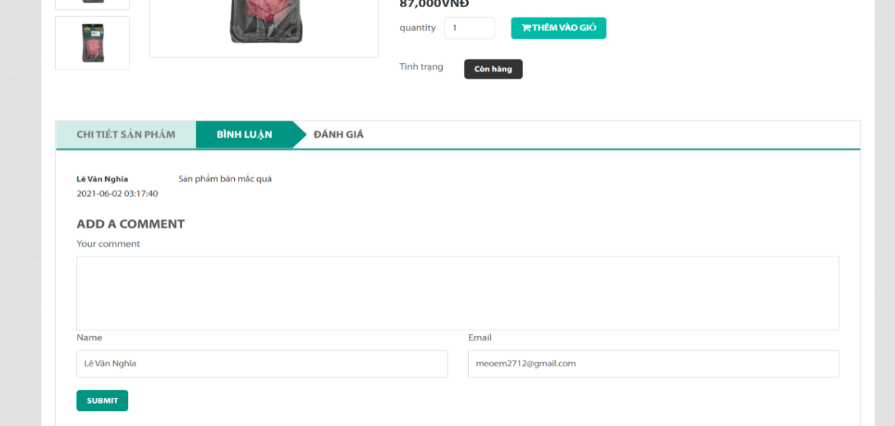
III. Chức năng
1. Chức năng của người dung chưa đăng ký
1.1. Chức năng bình luận
Chức năng này cho phép người dùng bình luận về sản phẩm mà mình đang xem, hệ thống sẽ tự động lấy email và tên của người dùng khi người dùng bình luận, còn không thì người dùng bắt buộc phải nhập email, tên vào mới được phép comment.

Slide 6
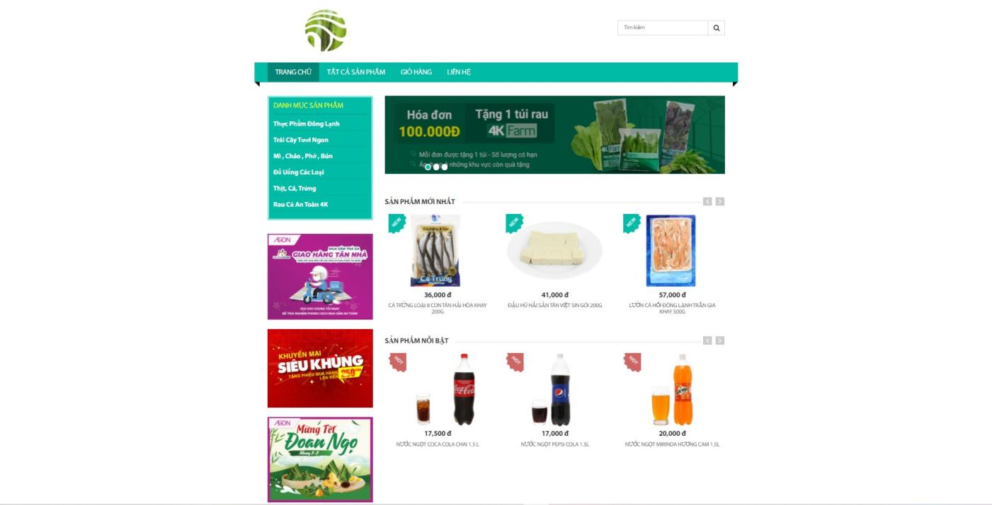
1.2. Xem danh sách sản phẩm mới nhất và nhiều lượt xem nhất
Hiển thị danh sách 4 sản phẩm mới nhất lên giao diện màn hình. Mỗi sản phẩm có thông tin về giá tiền sản phẩm, tên sản phẩm và hình ảnh.

Slide 7
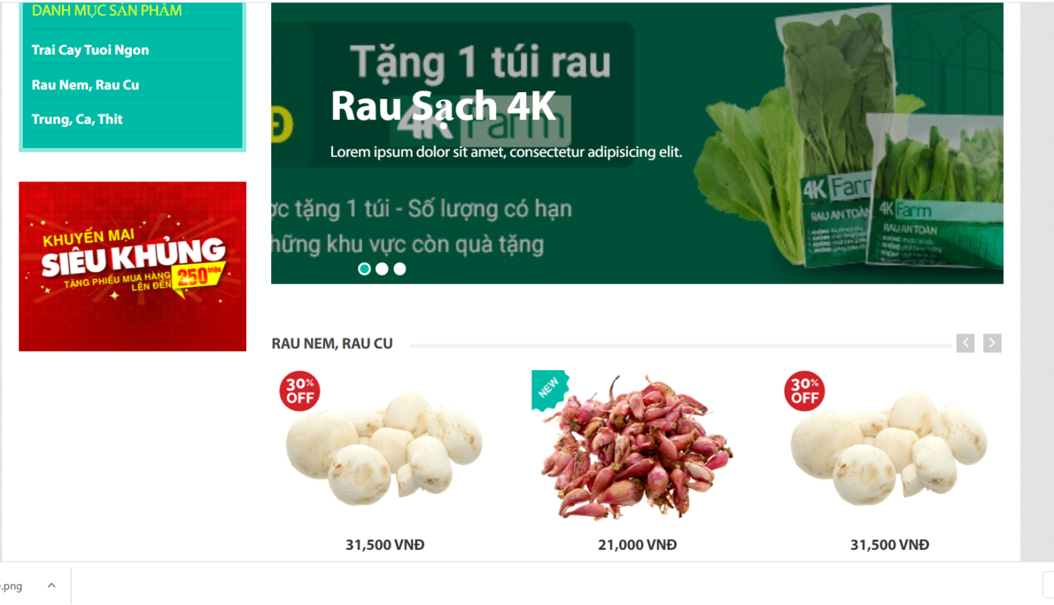
1.3. Xem danh sách sản phẩm theo danh mục
Khi người dùng chọn một trong các danh mục có trong danh mục sản phẩm, hiển thị danh sách các sản phẩm theo danh mục mà người dùng chỉ định.

Slide 8
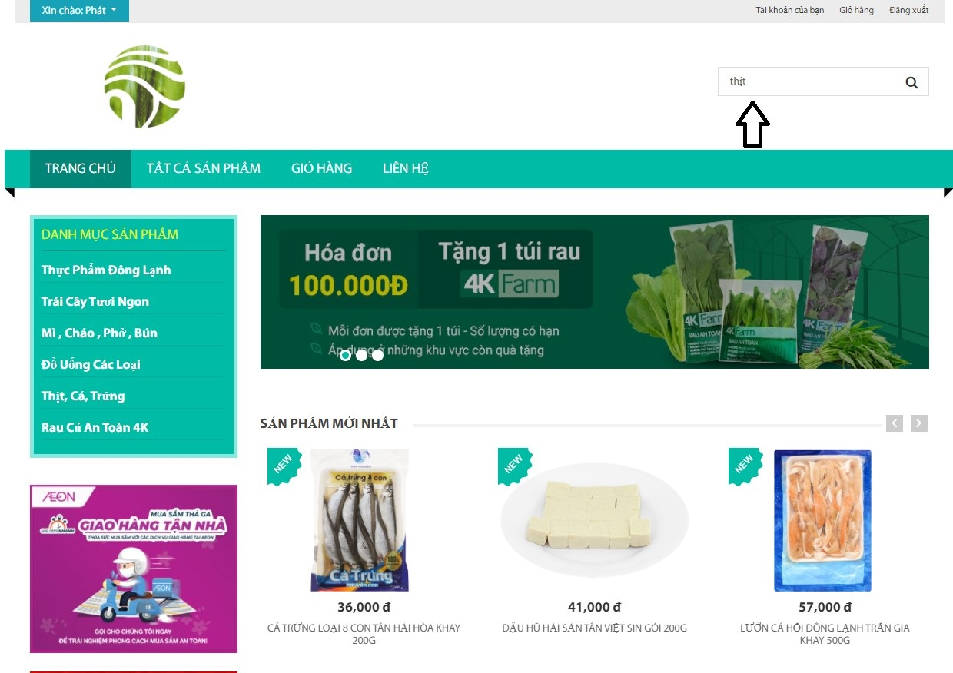
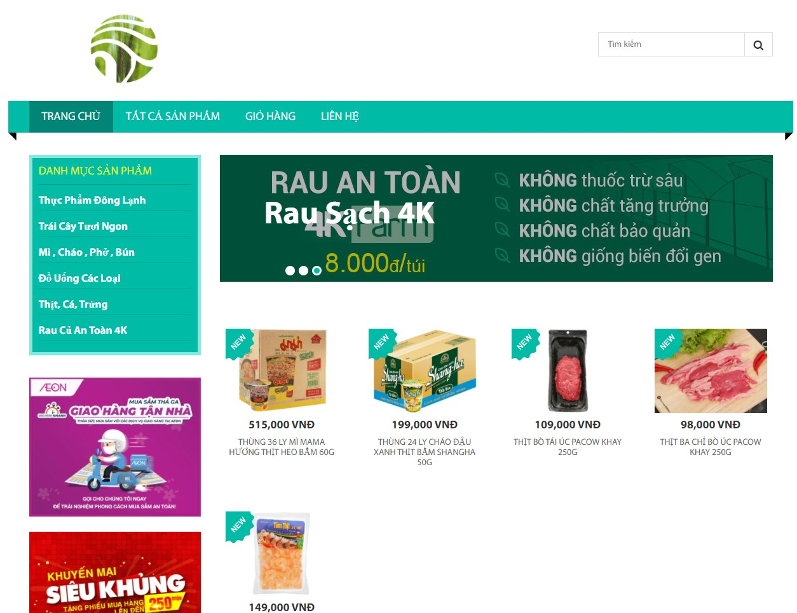
1.4. Tìm kiếm sản phẩm
Nhập bất kì từ khóa nào cần tìm vào trường search nhấn enter hoặc nhấp vào nút tìm kiếm, hệ thống sẽ tìm kiếm và hiển thị danh sách sản phẩm theo tên sản phẩm tương ứng với từ khóa mà người dùng vừa nhập.

Slide 9
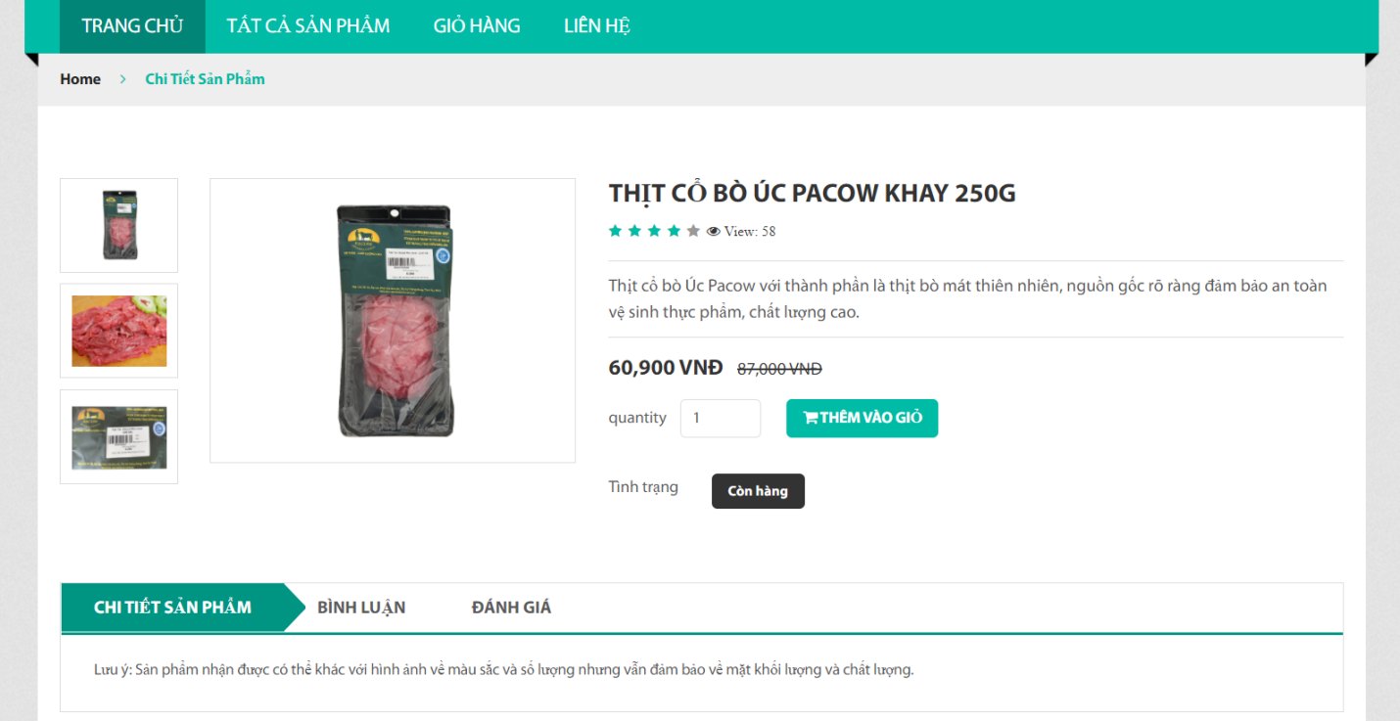
1.5. Chức năng xem chi tiết sản phẩm
Chức năng này cho phép người dùng có thể xem các thông tin chi tiết của sản phẩm, từ đó lựa chọn sản phẩm thích hợp để đặt hàng.

Slide 10
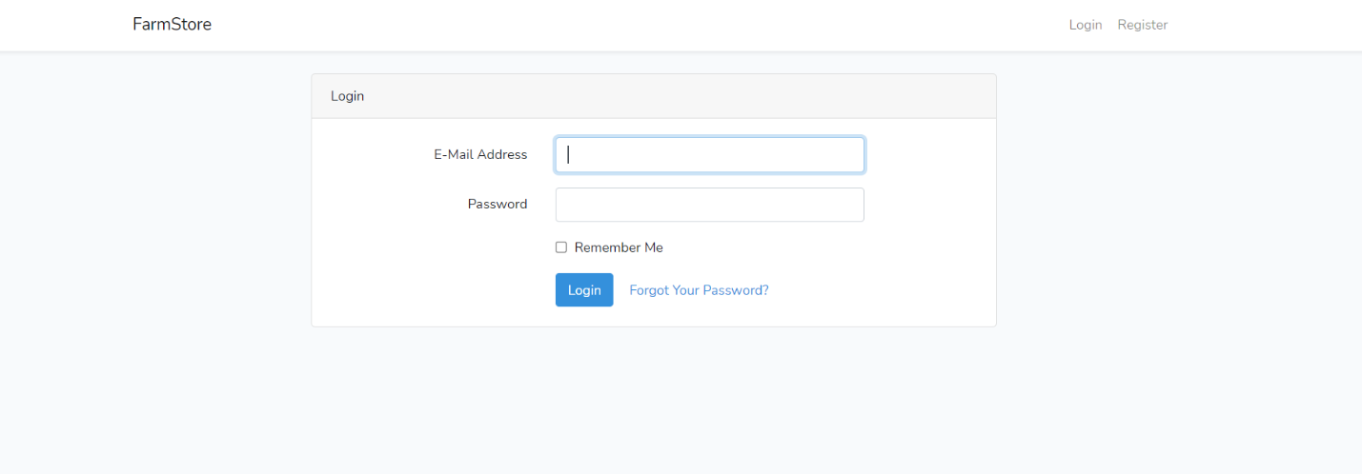
III. Chức năng
2. Chức năng của người dung đã đăng ký
2.1. Đăng nhập
Chức năng đăng nhập cho phép những người dùng đã đăng ký và xác nhận mail thành công thì có thể đăng nhập vào để mua hàng.

Slide 11
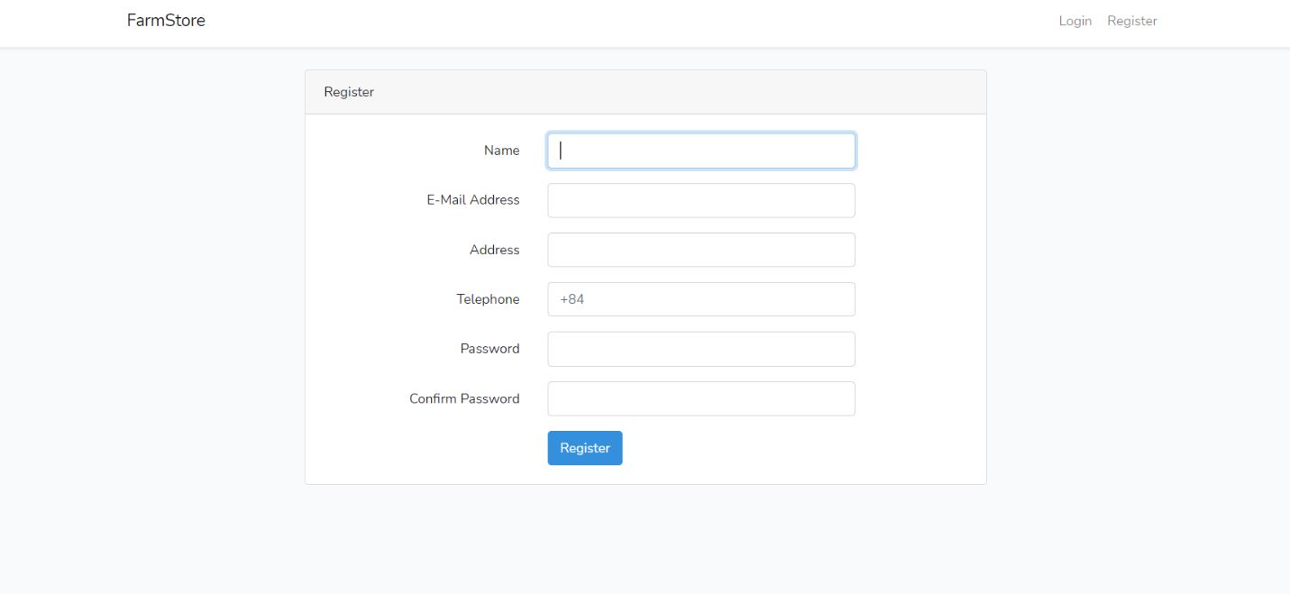
2.2. Đăng ký
Người dùng chưa có tài khoản có thể vào trang FarmStore tiến hành đăng ký tài khoản, để có thể sử dụng thêm nhiều chức năng khác.

Slide 12
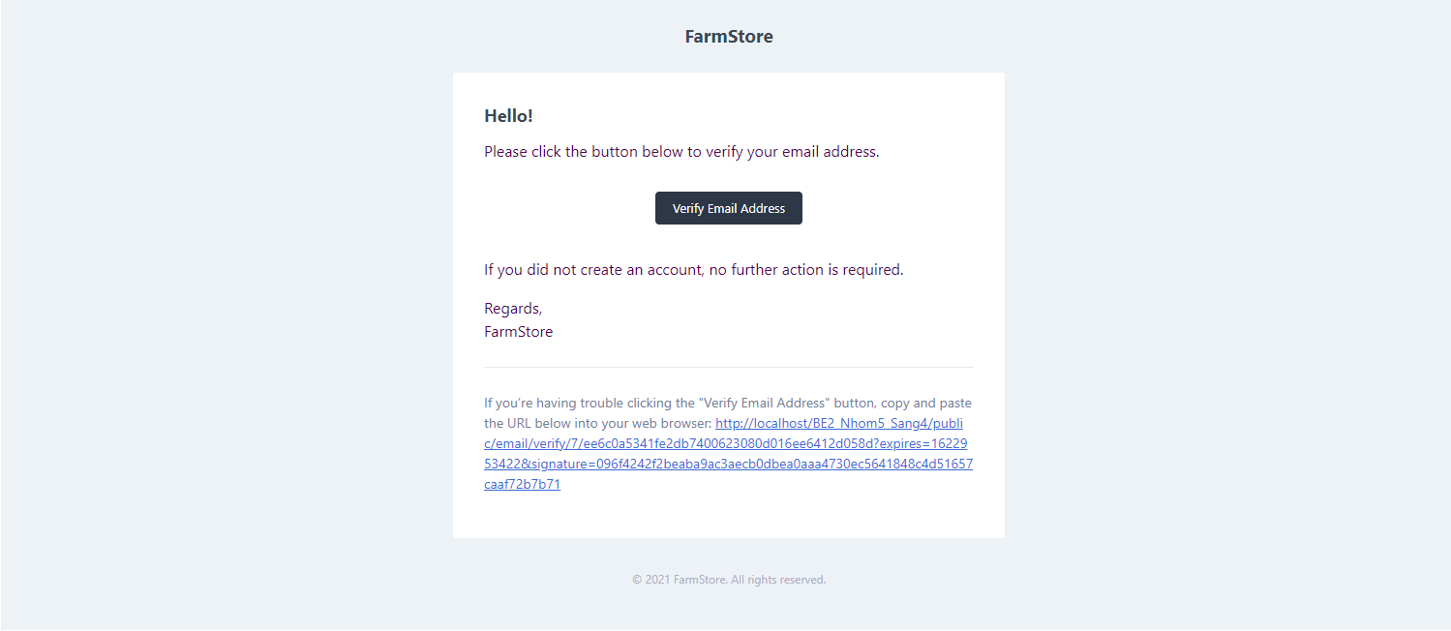
Sau khi nhấn vào nút đăng ký, hệ thống sẽ gửi 1 tin nhắn xác nhận đến email khách hàng

Slide 13
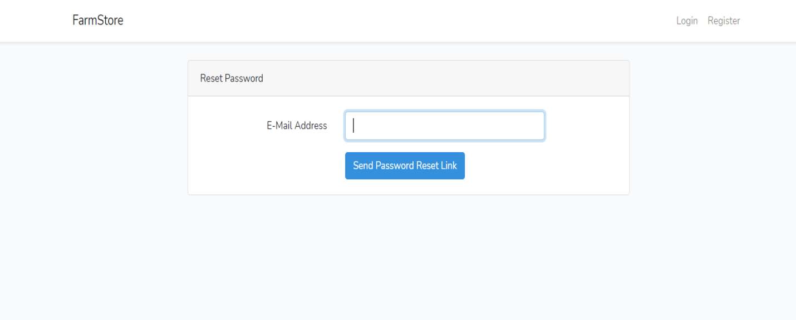
2.3. Quên mật khẩu
Nếu người dùng đã có tài khoản nhưng quên mật khẩu thì có thể nhập email vào chức năng quên mật khẩu, hệ thống sẽ gửi một email về hộp thư của người dùng để người dùng thực hiện lấy lại mật khẩu.

Slide 14
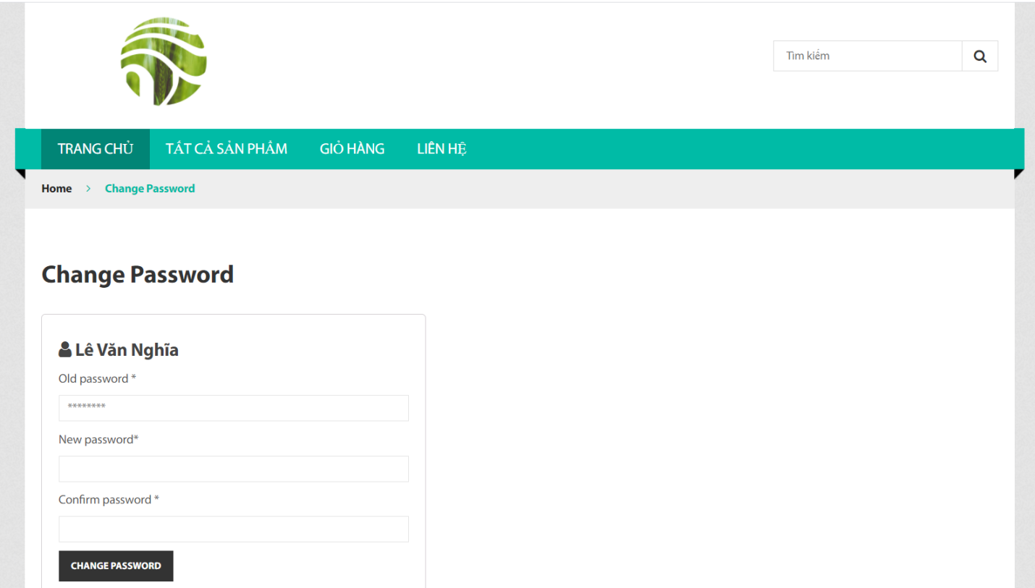
2.4. Đổi mật khẩu
Old password là mật khẩu hiện tại mà user đang dùng.
Người dùng phải nhập mật khẩu mới và xác nhận mật khẩu giống nhau và có ít nhất 8 ký tự.

Slide 15
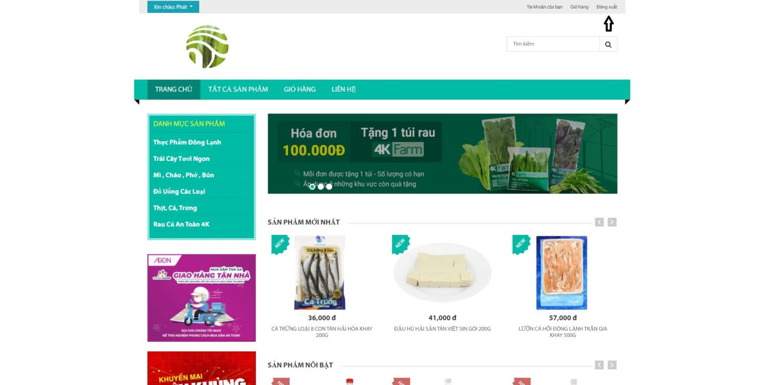
2.5. Đăng xuất
Chức năng cho phép người dùng đăng xuất khỏi phiên đăng nhập tài khoản của mình.

Slide 16
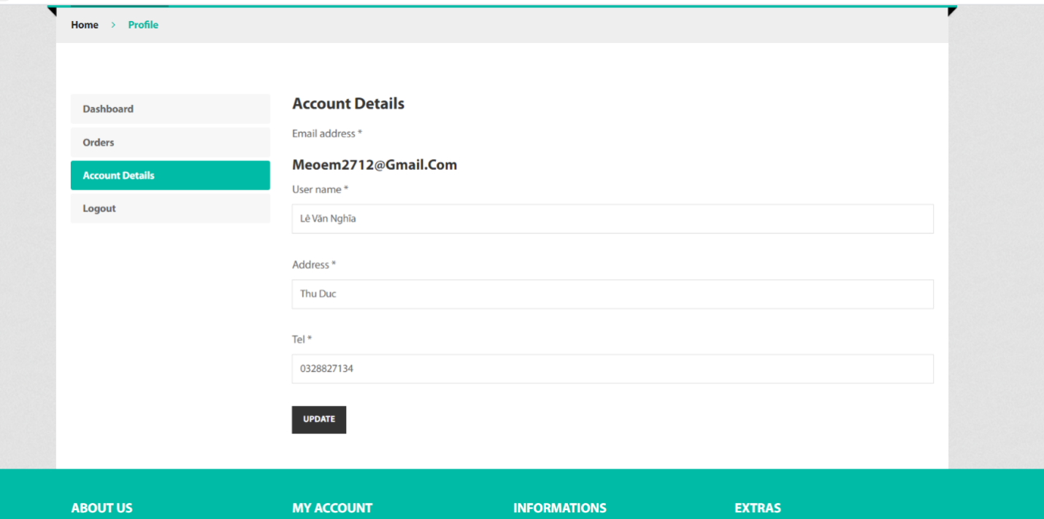
2.6. Sửa thông tin cá nhân
Người dùng được phép chỉnh sửa thông tin cá nhân bao gồm số điện thoại, tên và địa chỉ giao hàng.

Slide 17
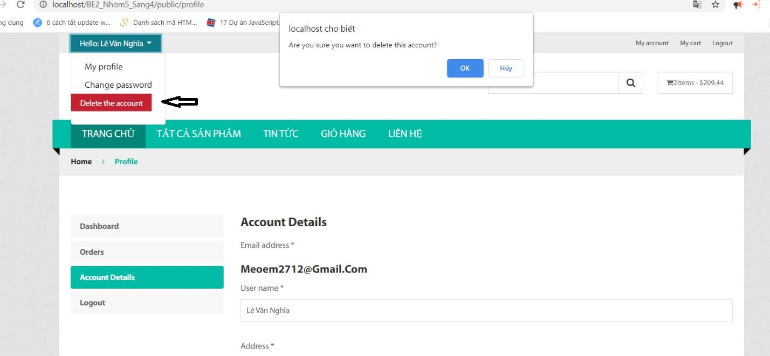
2.7. Xóa tài khoản mà người dùng đã đăng kí
Người dùng được quyền tự xóa tài khoản của mình.

Slide 18
2.8. Chức năng bình luận
Chức năng này cho phép người dùng bình luận về sản phẩm mà mình đang xem, hệ thống sẽ tự động lấy email và tên của người dùng khi người dùng bình luận, còn không thì người dùng bắt buộc phải nhập email, tên vào mới được phép comment.

Slide 19
2.9. Chức năng đánh giá sản phẩm
Người dùng sau khi mua hàng sẽ được phép đánh giá sản phẩm từ 1 đến 5 sao, hệ thống sẽ lấy trung bình cộng của những lần đánh giá để hiển thị mức độ đánh giá của sản phẩm. Người dùng chỉ có thể đánh giá sản phẩm đã mua 1 lần cho 1 sản phẩm và bắt buộc phải đăng nhập vào tài khoản.
Các bước vào trang đánh giá sản phẩm:

Slide 20
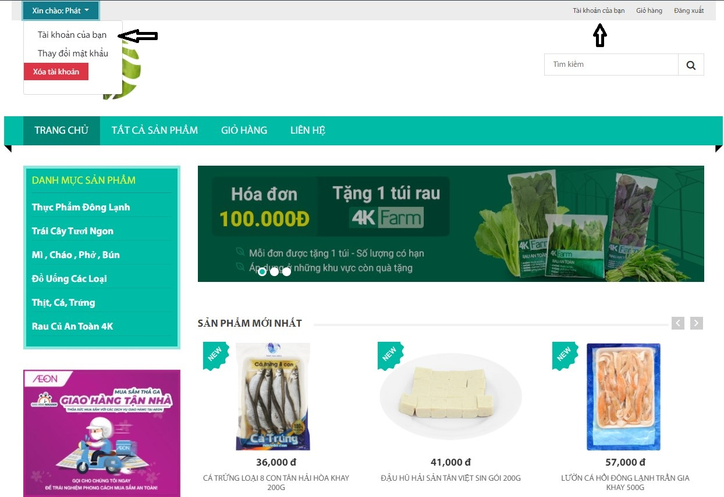
Nhấn vào “Tài khoản của bạn” như hình

Slide 21
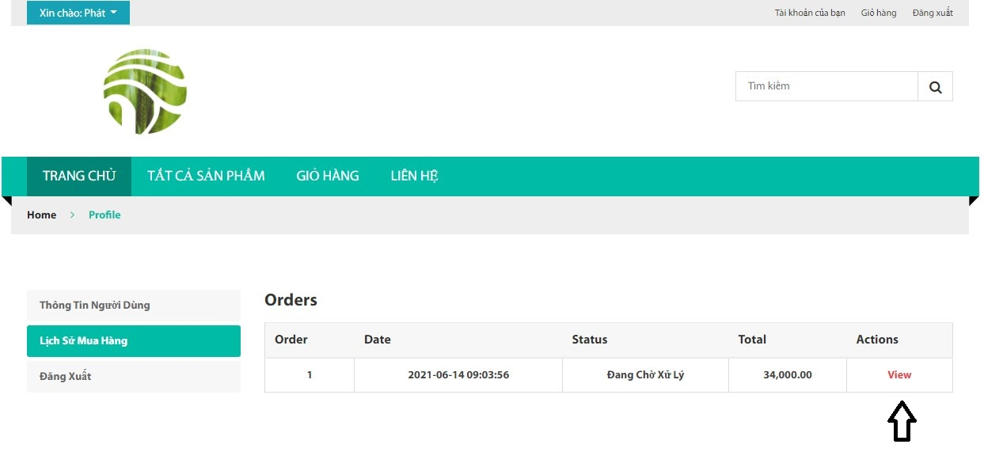
Chọn mục “Lịch sử mua hàng” và nhấn vào nút View

Slide 22
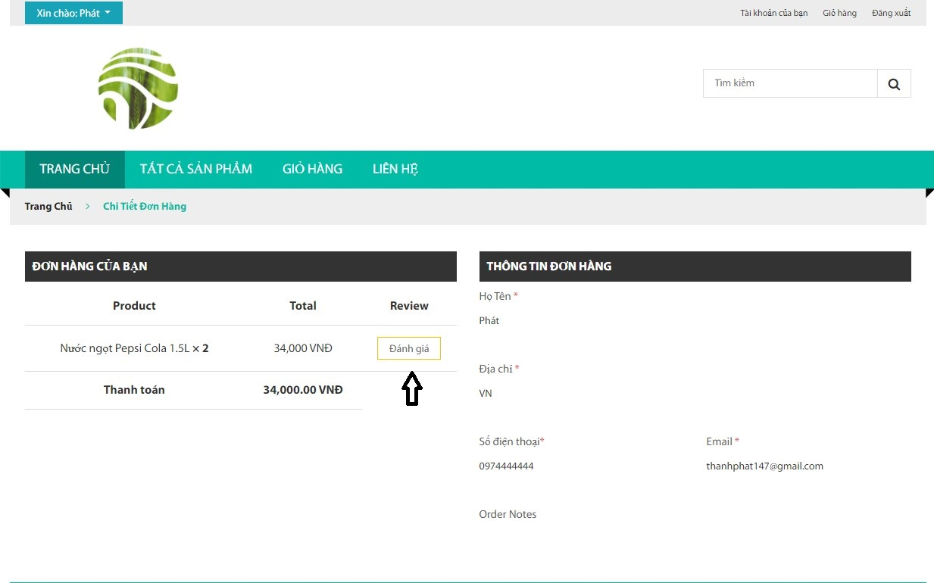
Click vào nút đánh giá để chuyển đến trang đánh giá sản phẩm.

Slide 23
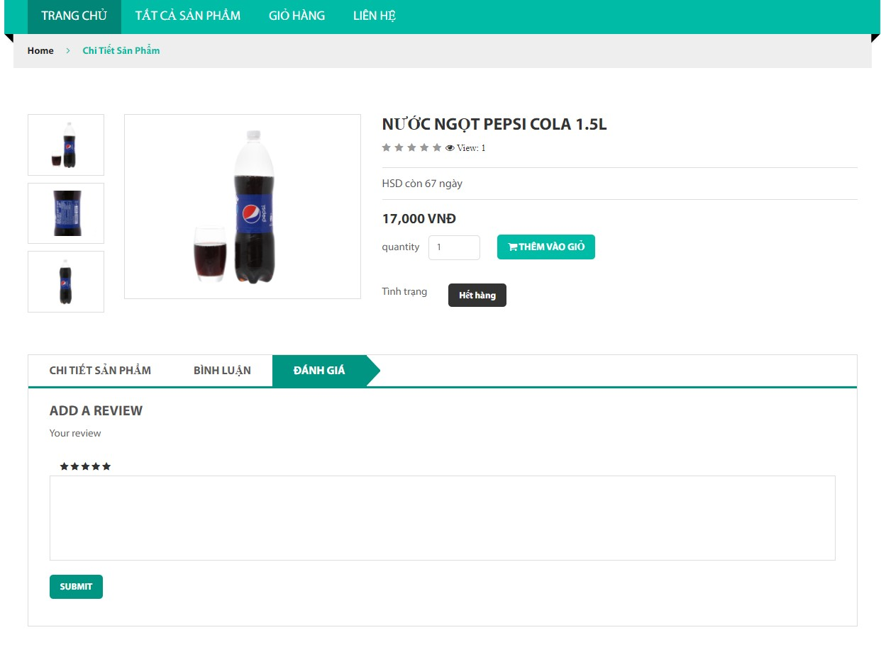
Tại trang đánh giá, người dùng có thể đánh giá chất lượng sản phẩm bằng sao và lời đánh giá cụ thể.

Slide 24
2.10. Xem danh sách sản phẩm mới nhất và nhiều lượt xem nhất
Hiển thị danh sách 4 sản phẩm mới nhất lên giao diện màn hình. Mỗi sản phẩm có thông tin về giá tiền sản phẩm, tên sản phẩm và hình ảnh.

Slide 25
2.11. Xem danh sách sản phẩm theo danh mục
Khi người dùng chọn một trong các danh mục có trong danh mục sản phẩm, hiển thị danh sách các sản phẩm theo danh mục mà người dùng chỉ định.

Slide 26
2.12. Tìm kiếm sản phẩm
Nhập bất kì từ khóa nào cần tìm vào trường search nhấn enter hoặc nhấp vào nút tìm kiếm, hệ thống sẽ tìm kiếm và hiển thị danh sách sản phẩm theo tên sản phẩm tương ứng với từ khóa mà người dùng vừa nhập.

Slide 27
2.13. Chức năng xem chi tiết sản phẩm
Chức năng này cho phép người dùng có thể xem các thông tin chi tiết của sản phẩm, từ đó lựa chọn sản phẩm thích hợp để đặt hàng.

Slide 28
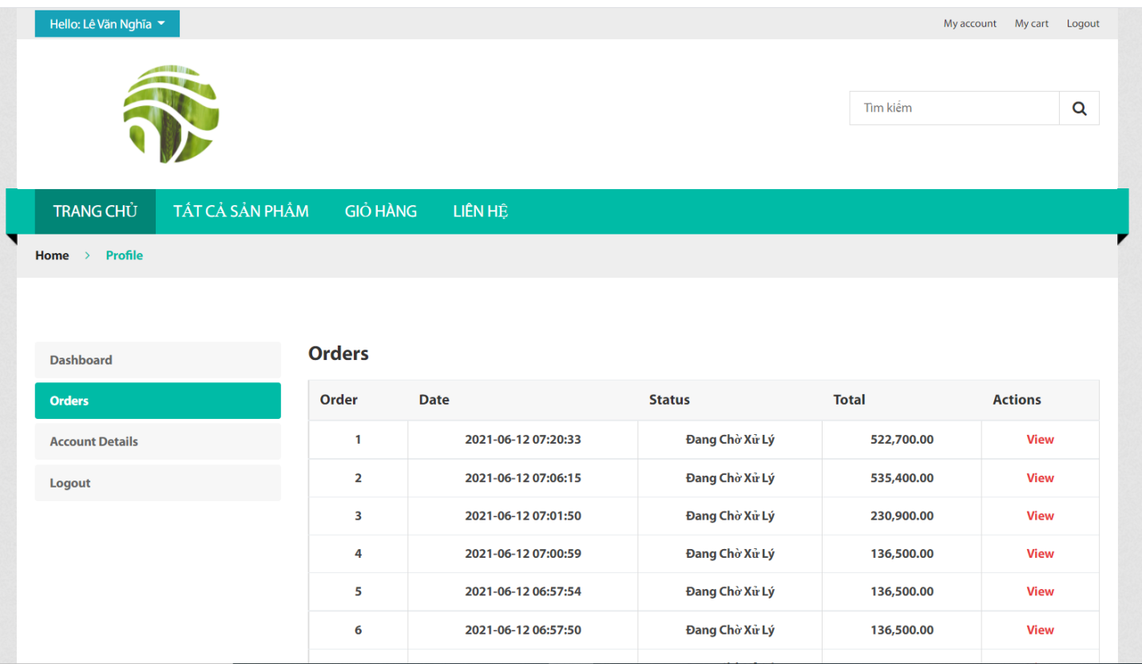
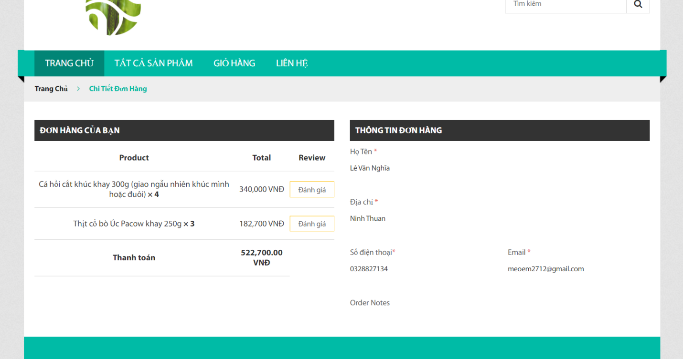
2.14. Chức năng xem lịch sử đơn hàng và xem chi tiết đơn hàng
Người dùng truy cập vào my account sau đó click vào nút Order ở đây sẽ hiển thị toàn bộ đơn hàng mà người dùng đã mua, nhấn vào nút View để hiển thị chi tiết đơn hàng.

Slide 29
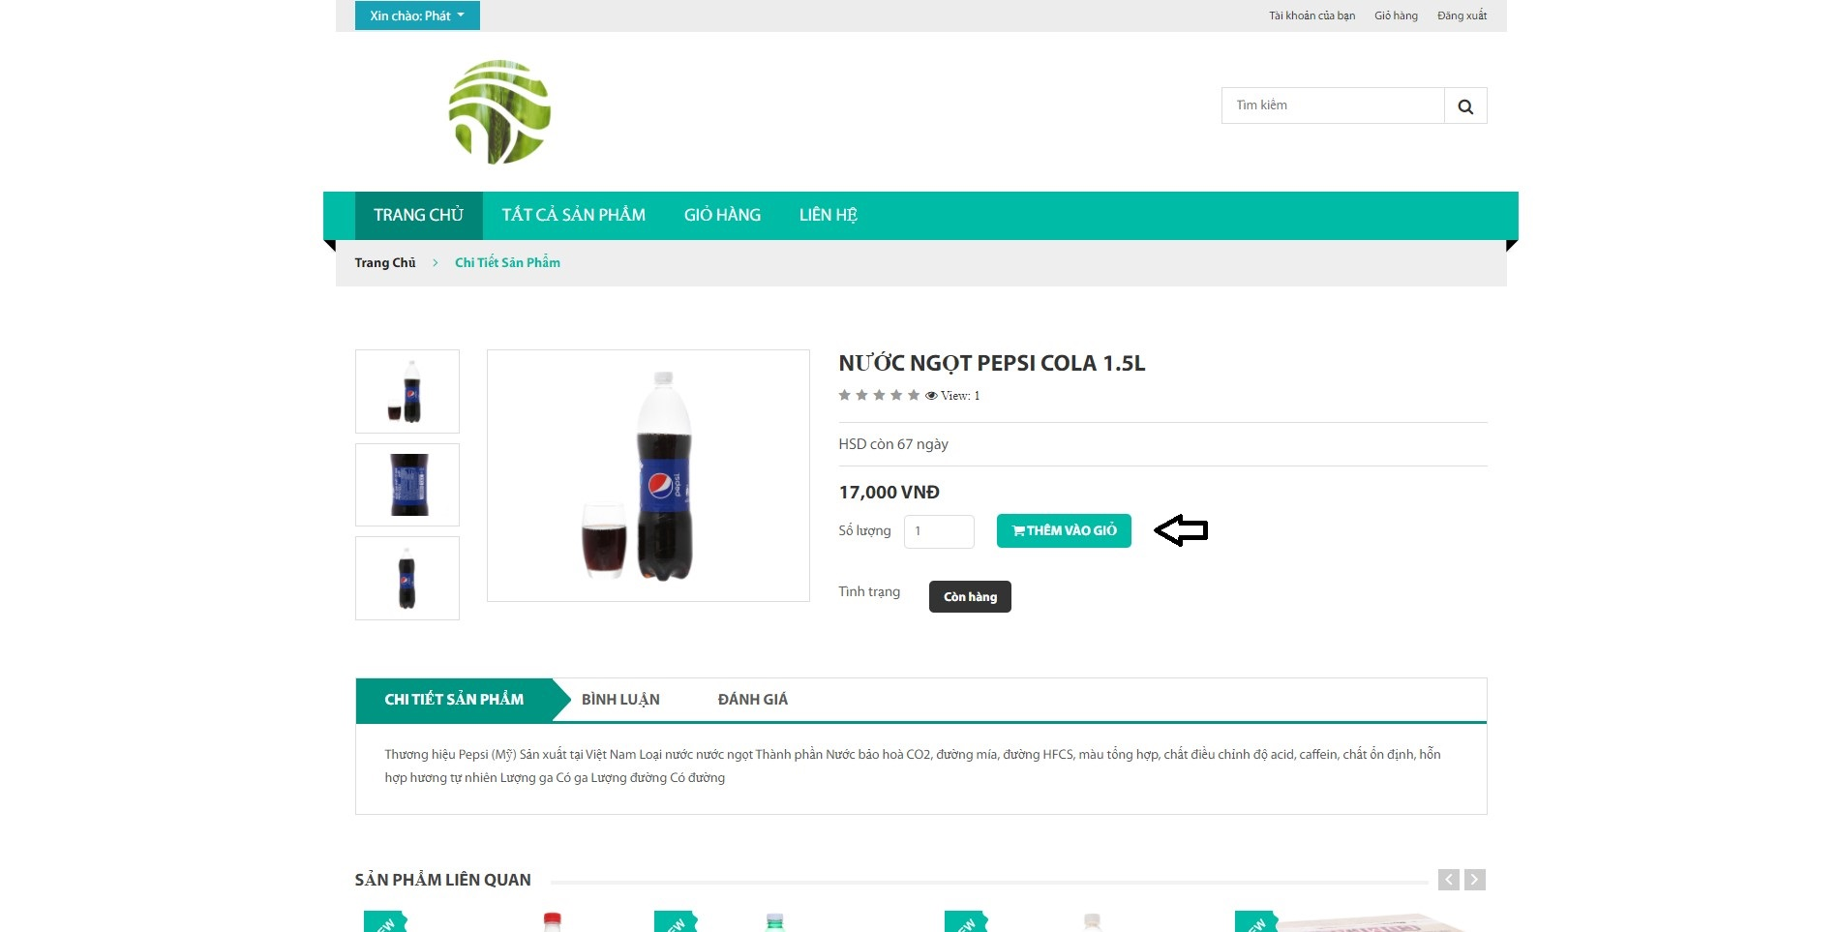
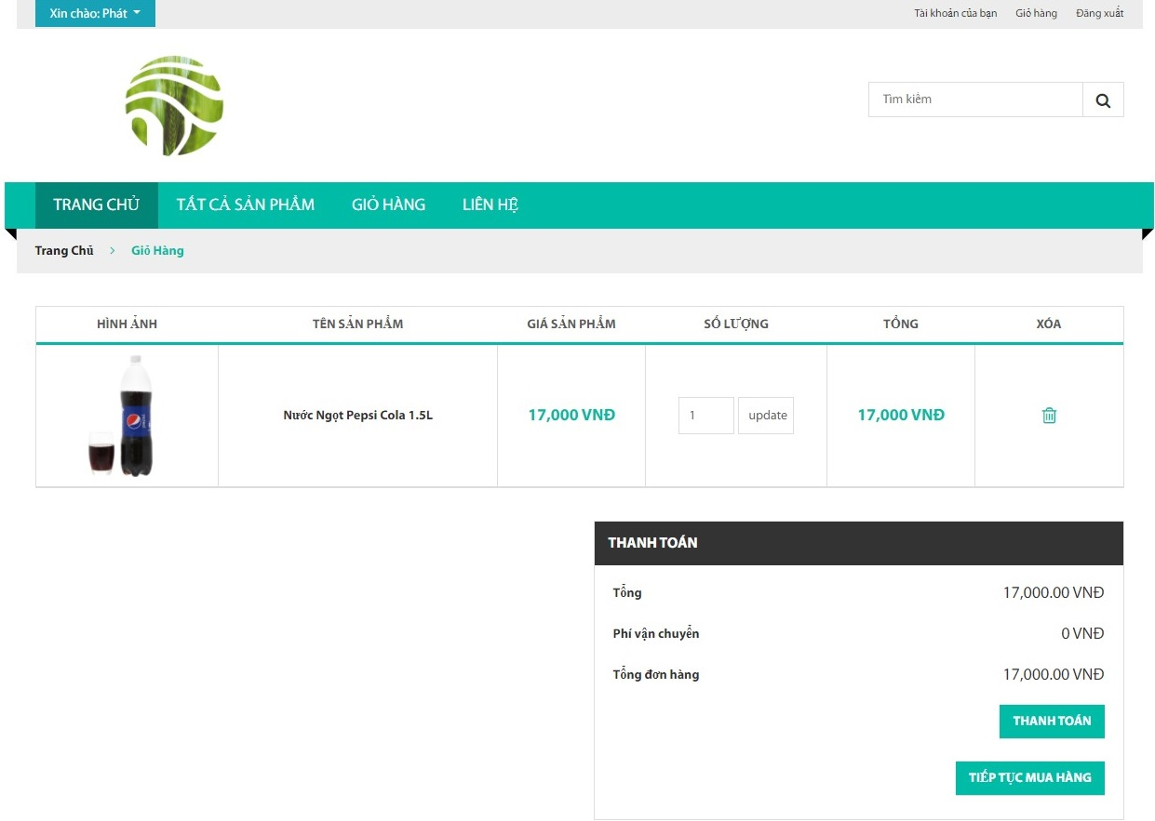
2.15. Chức năng giỏ hàng
Người dùng nhấn vào nút thêm vào giỏ hàng ở mỗi sản phẩm vào lựa chọn số lượng cần mua, giỏ hàng sẽ cập nhật sản phẩm bạn vừa thêm. Người dùng có thể xóa sản phẩm hoặc chỉnh sửa số lượng sản phẩm. Nếu số lượng sản phẩm đã đặt lớn hơn số lượng đang tồn thì sẽ báo lỗi và cập nhật lại số lượng hợp lý trong giỏ hàng.

Slide 30
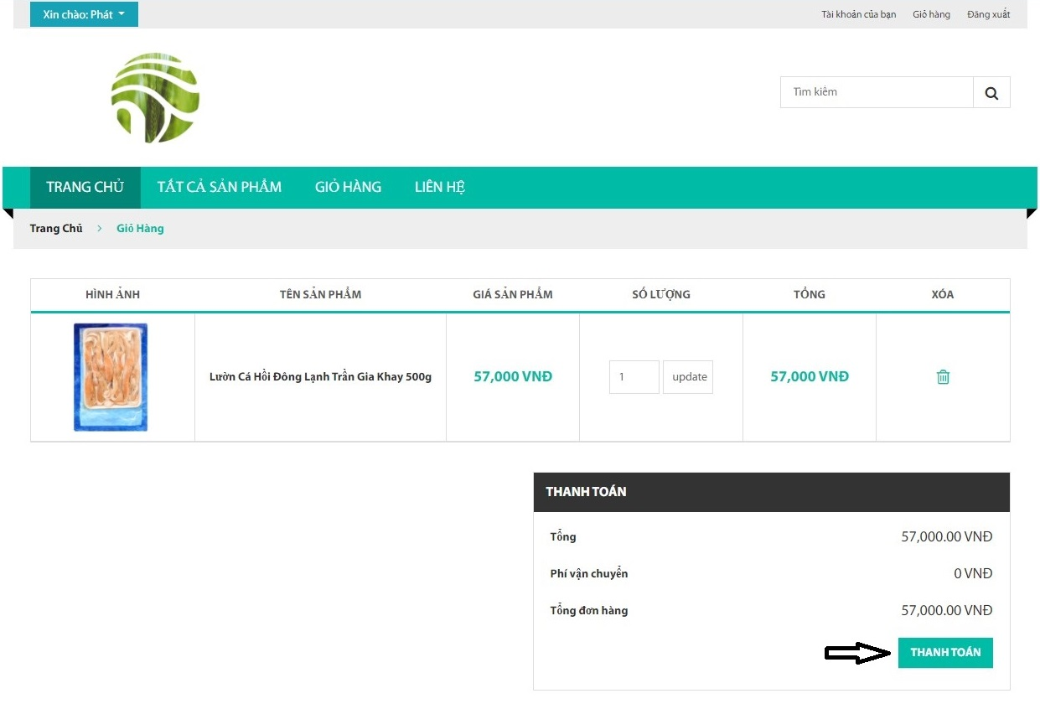
2.16. Chức năng thanh toán
Khi người dùng muốn thanh toán các sản phẩm có trong giỏ hàng, nhấn nút thanh toán trong trang giỏ hàng thì chức năng này sẽ chuyển đến trang thanh toán.

Slide 31
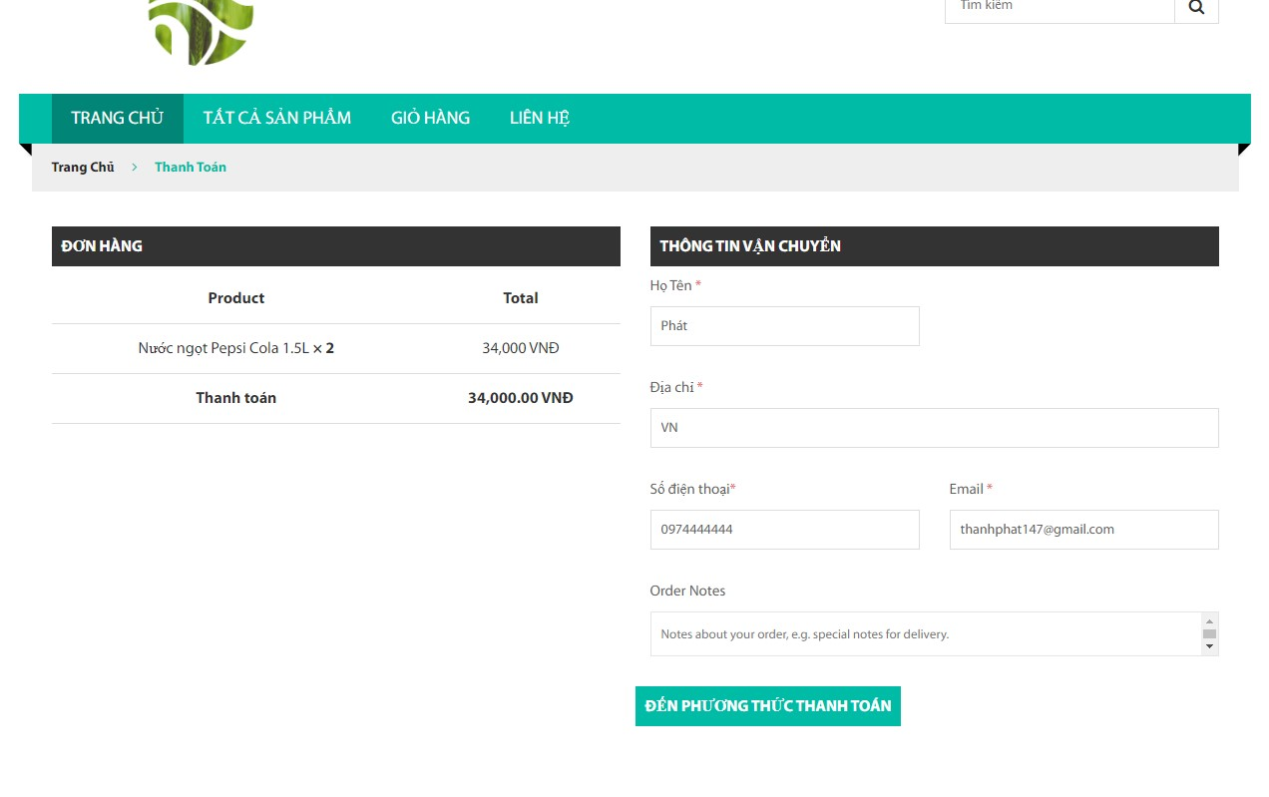
Trang thanh toán bao gồm 2 phần:
1. Trang này cho phép người dùng điền các thông tin cần thiết cho việc giao hàng như tên người nhận, địa chỉ giao hàng,… Mặc định trang sẽ lấy tên và địa chỉ của người dùng. Chức năng này yêu cầu người dùng phải đăng nhập vào để sử dụng.

Slide 32
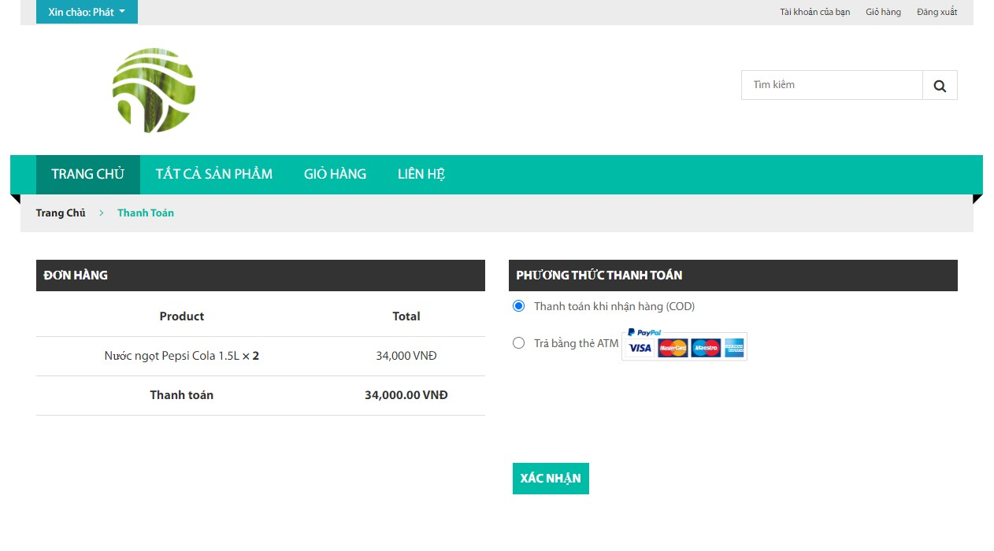
Trang này cho phép người dùng chọn phương thức thanh toán và kiểm tra lại danh sách đơn hàng đã chọn. Mặc định sẽ tự chọn phương thức thanh toán là COD. Khi người dùng bấm xác nhận, đơn hàng của người dùng sẽ được đẩy lên cơ sở dữ liệu.

Slide 33
2. Chức năng của người quản trị
2.1. Chức năng đăng nhập
Chức năng đăng nhập cho phép những người quản trị đã đăng ký có thể đăng nhập vào để quản trị các thành phần của website.

Slide 34
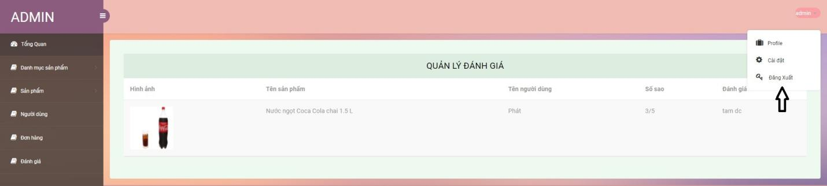
2.2. Chức năng đăng xuất
Chức năng cho phép người dùng quản trị đăng xuất khỏi phiên đăng nhập của mình.

Slide 35
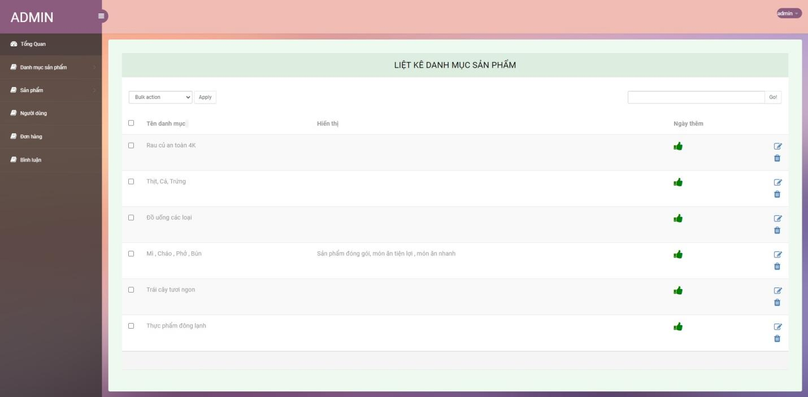
2.3. Quản trị danh mục
2.3.1 Liệt kê danh mục sản phẩm
Trang này hiển thị tất cả danh mục sản phẩm đã thêm.

Slide 36
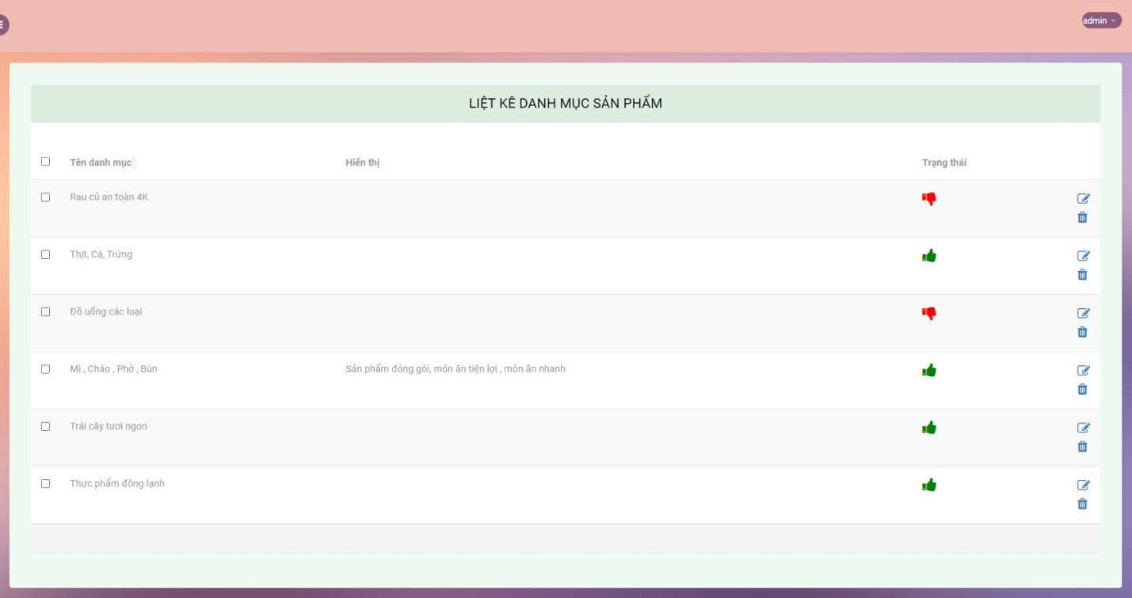
Khi người quản trị muốn ẩn tạm thời danh mục đi chỉ cần nhấn vào biểu tượng ở phần trạng thái. Trạng thái của danh mục đã ẩn sẽ có biểu tượng màu đỏ.

Slide 37
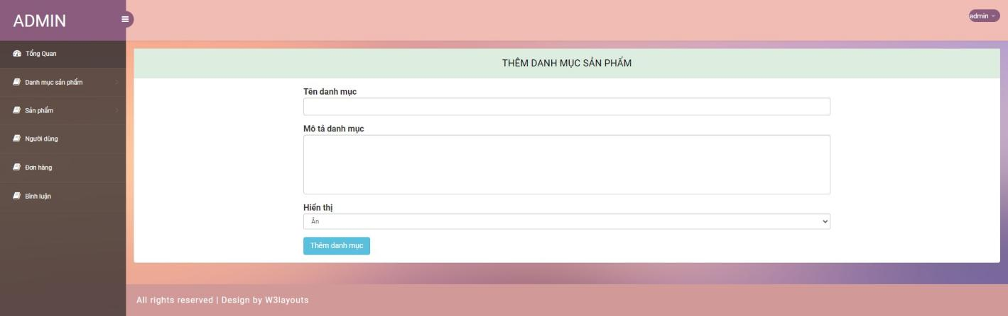
2.3.2. Thêm danh mục sản phẩm
Trang này cho phép người quản trị có thể thêm danh mục mới.

Slide 38
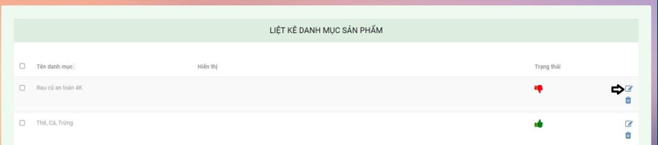
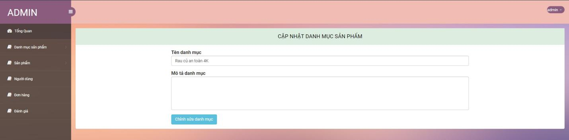
2.3.3. Cập nhật danh mục sản phẩm
Nhấn chọn vào biểu tượng cập nhật như hình bên dưới, hệ thống sẽ đưa người dùng đến trang cập nhật sản phẩm. Sau khi chỉnh sửa xong, người dùng nhấn vào nút.

Slide 39
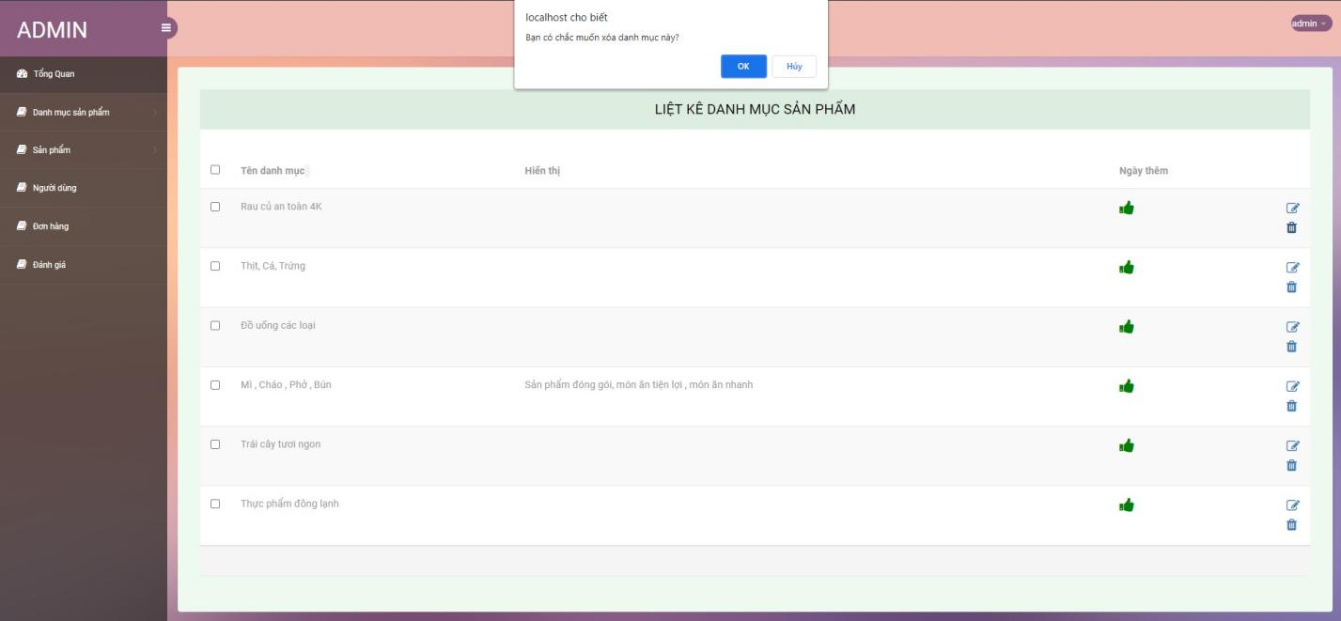
2.3.4. Xóa danh mục sản phẩm
Trang này cho phép người quản trị có thể xóa danh mục đã tồn tại.

Slide 40
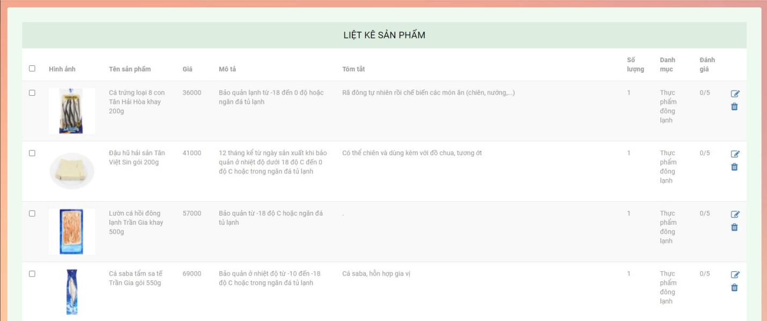
2.4. Quản trị sản phẩm
2.4.1. Liệt kê sản phẩm
Trang này hiển thị tất cả sản phẩm đã thêm bao gồm tên sản phẩm, hình ảnh, mô tả, giá, số lượng tồn kho, tổng đánh giá của người dùng.

Slide 41
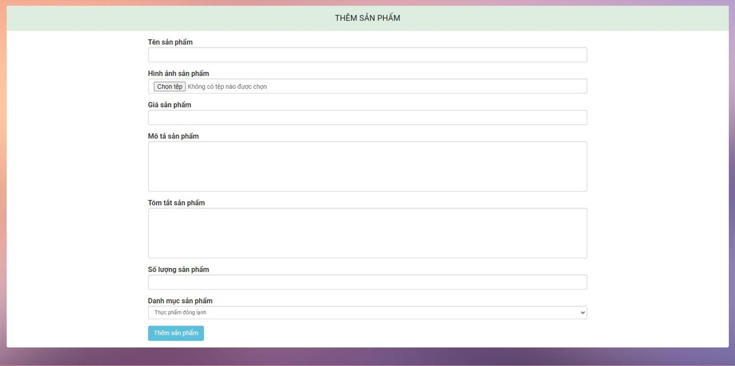
2.4.2. Thêm sản phẩm
Trang này cho phép người quản trị có thể thêm sản phẩm mới vào dựa theo danh mục đã chọn.

Slide 42
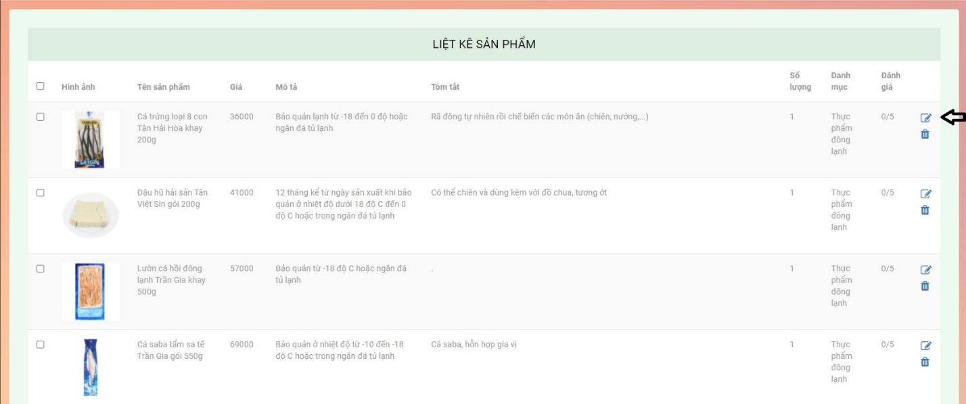
2.4.3. Cập nhật sản phẩm
Từ trang liệt kê sản .phẩm, nhấn chọn vào biểu tượng cập nhật như hình bên dưới

Slide 43
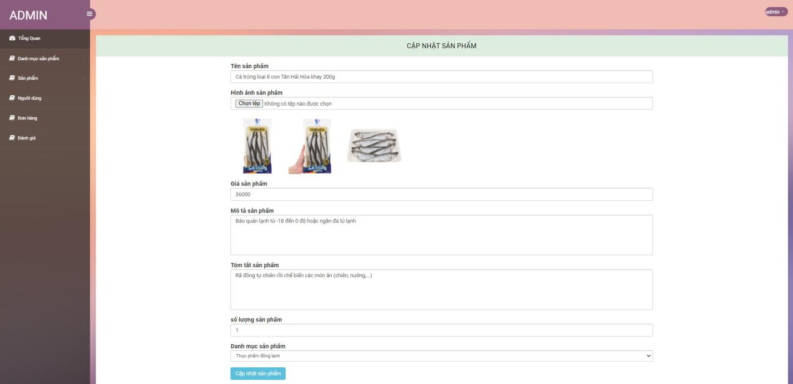
Hệ thống sẽ đưa người dùng đến trang cập nhật sản phẩm. Sau khi chỉnh sửa xong, người dùng nhấn vào nút “Chỉnh sửa sản phẩm” để hoàn tất.

Slide 44
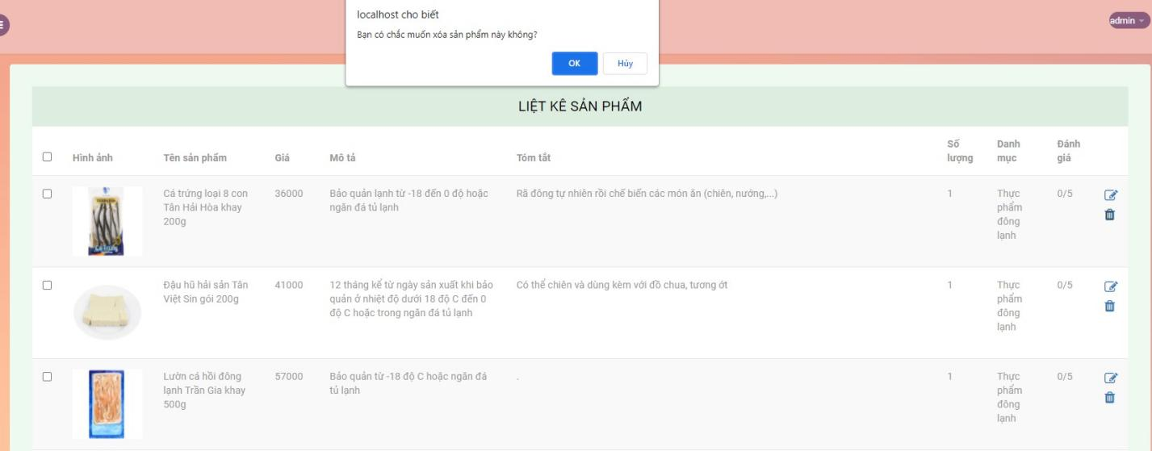
2.4.4. Xóa sản phẩm
Trang này cho phép người quản trị xóa sản phẩm. Người dùng chỉ cần nhấn vào nút xóa như hình bên dưới, 1 hộp thoại sẽ hiện ra yêu cầu người dùng xác nhận việc xóa sản phẩm.

Slide 45
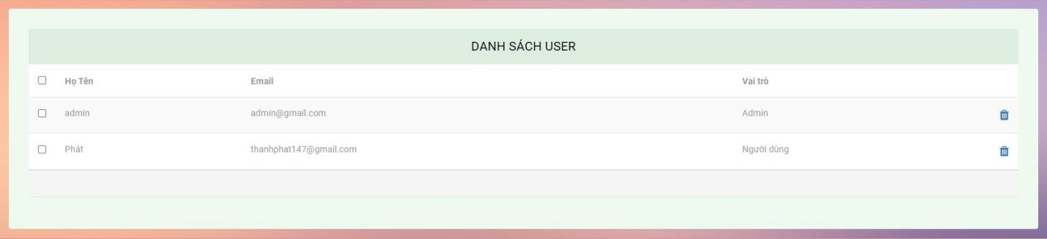
2.5. Quản trị người dùng
2.5.1 Liệt kê tài khoản người dùng
Trang này hiển thị tất cả người dùng đã đăng ký bao gồm các thông tin như tên người dùng, địa chỉ email, loại tài khoản của người dùng.

Slide 46
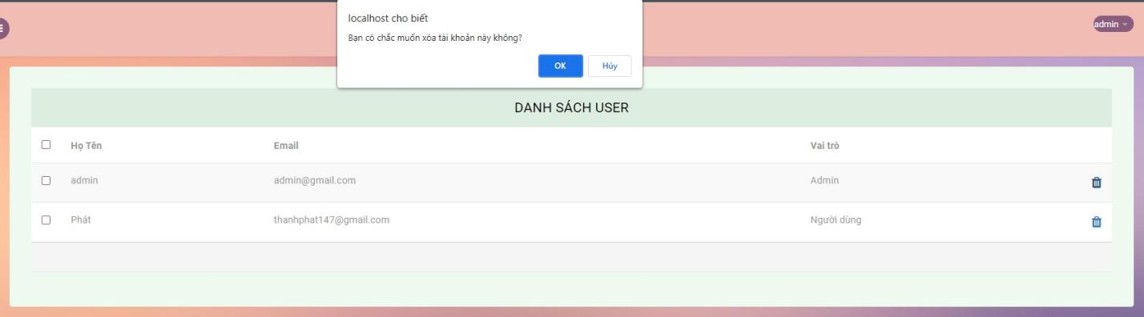
2.5.2. Xóa tài khoản người dùng
Trang này giúp quản trị viên có thể xóa tài khoản người dùng khi cần thiết. Người quản trị chỉ cần nhấn vào nút xóa như hình bên dưới, 1 hộp thoại sẽ hiện ra yêu cầu người dùng xác nhận việc xóa tài khoản.

Slide 47
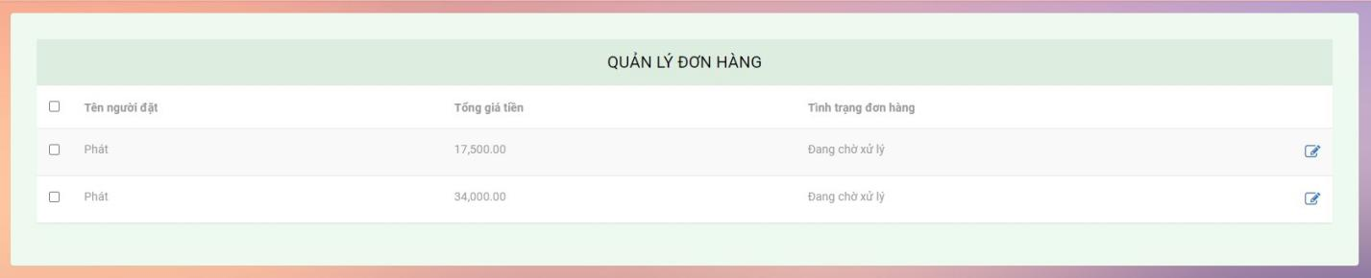
2.6. Quản trị đơn hàng
2.6.1. Liệt kê đơn hàng
Trang này hiển thị tất cả đơn hàng người dùng đã đặt bao gồm tên người dùng, tổng giá tiền, trạng thái đơn hàng.

Slide 48
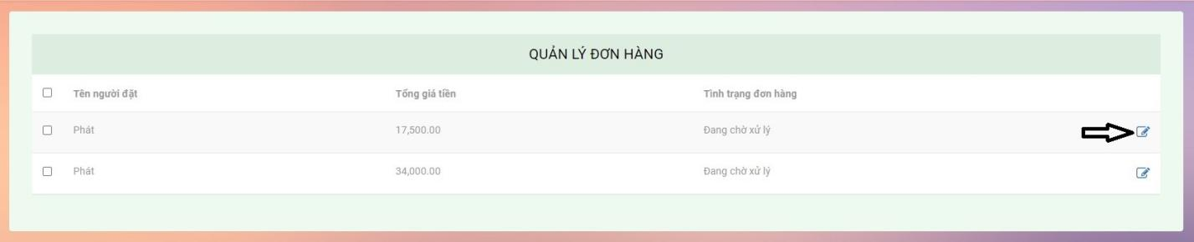
2.6.2. Hiển thị chi tiết đơn hàng
Từ trang liệt kê đơn hàng, nhấn vào nút xem chi tiết như hình bên dưới để chuyển sang trang xem chi tiết.

Slide 49
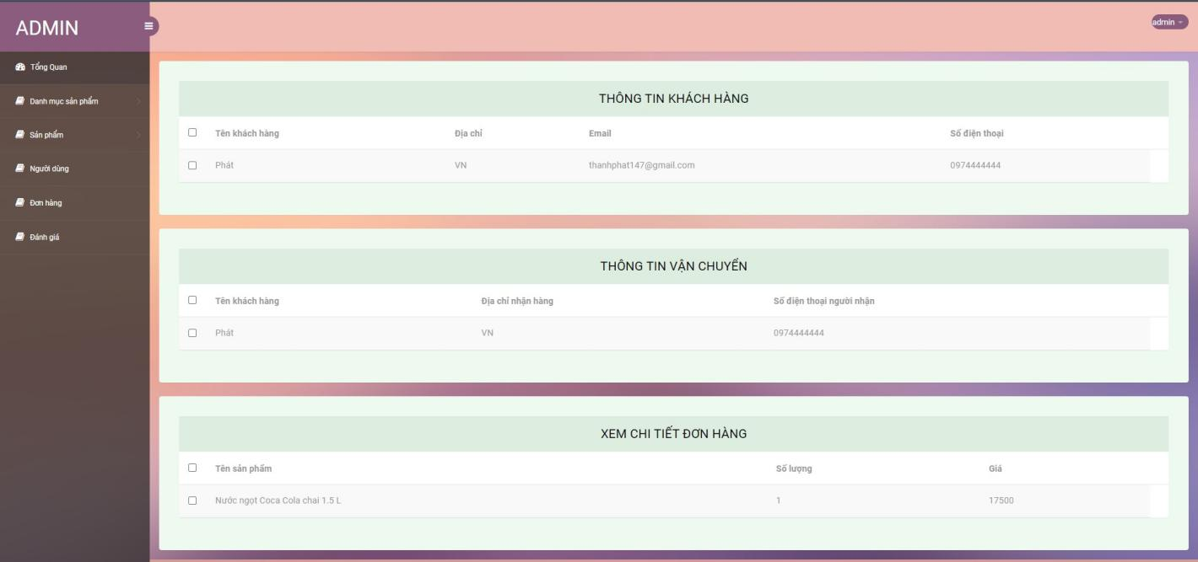
Trang này sẽ hiển thị tất cả thông tin về đơn hàng đó bao gồm thông tin vận chuyển, thông tin khách hàng và chi tiết đơn hàng đã đặt.

Slide 50
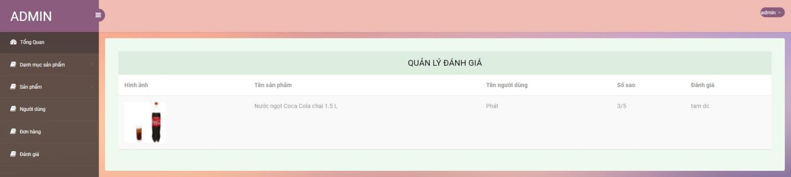
2.7. Quản trị đánh giá
Trang này giúp quản lý các đánh giá về 1 sản phẩm, các thông tin được hiển thị bao gồm tên người đánh giá, hình ảnh, tên của sản phẩm được đánh giá, số sao và lời đánh giá của khách hàng về sản phẩm.

Slide 51
IV. Tổng kết
Tất cả các thành viên đều tham gia làm đồ án.
Tất cả đều hoàn thành công việc được giao đúng thời hạn.
Đồ án có tính ứng dụng cao.
●Các thành viên có tính kết nối, luôn giúp đỡ nhau trong việc hoàn thành đồ án, làm việc teamwork với nhau một cách hiệu quả
●Được tiếp xúc với một framework mới , luôn phải tìm tòi, học hỏi từ nhiều nguồn để xây dựng đồ án cũng giúp cho các thành viên trong nhóm rèn thêm tính tự giác và ham học hỏi, sẵn sàng tiếp nhận những thứ mới để nâng cao kĩ năng bản thân

Slide 52
Cám ơn mọi người đã lắng nghe

